Slide 1
Двоичная куча
Качанов Станислав

Slide 2
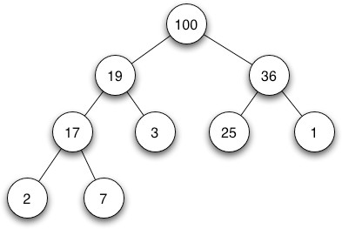
Двоичная куча – пирамида (binary heap)
Двоичная куча (пирамида, сортирующее дерево, binary heap) – это двоичное дерево, удовлетворяющее следующим условиям:
Приоритет любой вершины не меньше ( ≥ ), приоритета ее потомков
Дерево является полным двоичным деревом
(complete binary tree) – все уровни заполнены слева направо (возможно за исключением последнего)
2

Slide 3

История появления
Бинарная куча была Джоном Уильямом Джозефом Уильямсом в 1964 году как структура данных для heapsort(пирамидальной сортровки).
Но наибольшего применения достигла лишь в 1990-х годах, в эпоху повсеместного использования компьютеров. В том числе двоичную кучу существенно популяризировал Чарльз Лейзерсон, который также использовал её в разработке собственного языка программирования Clik.

Slide 4
Двоичная куча
Приоритет в любой вершине не меньше, чем приоритет её потомков
Глубина всех листьев (расстояние до корня) отличается не более чем на 1 слой.
Последний слой заполняется слева направо без «дырок».

Slide 5
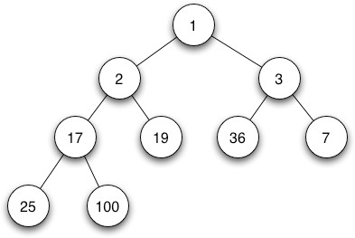
Бинарная куча – пирамида (binary heap)
max
min
Невозрастающая пирамида max-heap
Приоритет любой вершины не меньше (≥),
приоритета потомков
Неубывающая пирамида min-heap
Приоритет любой вершины
не больше (≤),
приоритета потомков
4

Slide 6
Реализация бинарной кучи на основе массива
16
max-heap (10 элементов)
14
10
8
2 4 1
7
9
3
Массив H[1..14] приоритетов (ключей):
16 | 14 | 10 | 8 | 7 | 9 | 3 | 2 | 4 | 1
Корень дерева храниться в ячейке 𝐻[1] – максимальный элемент
Индекс родителя узла i: 𝑃𝑎𝑟𝑒𝑛𝑡 𝑖 =
Индекс левого дочернего узла: 𝐿𝑒𝑓𝑡 𝑖
Индекс правого дочернего узла: 𝑅𝑖𝑔ℎ𝑡 𝑖 = 2𝑖 + 1
𝐻 𝑃𝑎𝑟𝑒𝑛𝑡 𝑖 ≥ 𝐻[𝑖]
𝑖/2
= 2𝑖
5

Slide 7
Реализация бинарной кучи на основе массива
struct heapnode { int key;
char *value;
};
/* Priority (key) */
/* Data */
struct heap {
int maxsize; int nnodes;
struct heapnode *nodes;
};
/* Размер массива*/
/* Номер ключа*/
/* Nodes: [0..maxsize] */
7

Slide 8
Поиск максимального элемента
16
max-heap (10 элементов)
14
10
Максимальный
элемент хранится в корне max-heap
8
2 4 1
7
9
3
Массив H[1..14] приоритетов (ключей):
16 | 14 | 10 | 8 | 7 | 9 | 3 | 2 | 4 | 1
Корень дерева храниться в ячейке 𝐻[1] – максимальный элемент
Индекс родителя узла i: 𝑃𝑎𝑟𝑒𝑛𝑡 𝑖 =
Индекс левого дочернего узла: 𝐿𝑒𝑓𝑡 𝑖
Индекс правого дочернего узла: 𝑅𝑖𝑔ℎ𝑡 𝑖 = 2𝑖 + 1
𝐻 𝑃𝑎𝑟𝑒𝑛𝑡 𝑖 ≥ 𝐻[𝑖]
𝑖/2
= 2𝑖
9

Slide 9
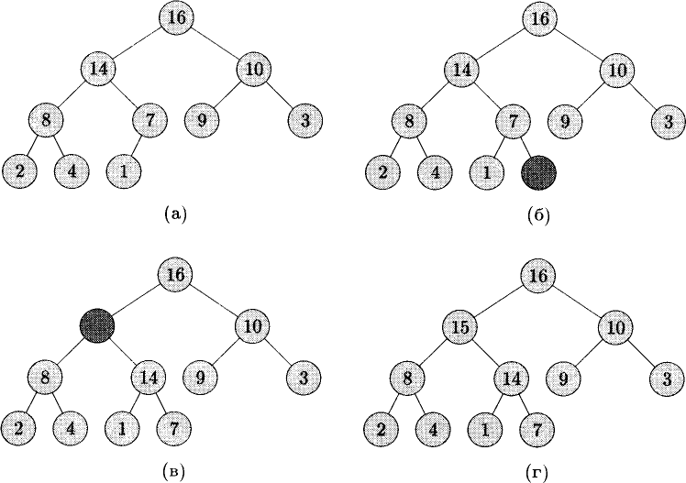
Вставка элемента в бинарную кучу
nnodes++;
15
nodes[nnodes] = 15
15 < 16
15
15
15 > 7 => swap(15, 7)
15 > 14 => swap(15, 14)
Вставка элемента с приоритетом 15
11

Slide 10
Вставка элемента в бинарную кучу
void addelem(int n) {
int i, parent;
i = HeapSize;
h[i] = n;
parent = (i-1)/2;
while(parent >= 0 && i > 0) {
if(h[i] > h[parent]) {
int temp = h[i];
h[i] = h[parent];
h[parent] = temp;
}
i = parent;
parent = (i-1)/2;
}
HeapSize++;
}
T_{Insert} = O(logn)

Slide 11
Поиск максимального элемента
struct heapnode *heap_max(struct heap *h)
{
if (h->nnodes == 0)
return NULL;
return &h->nodes[1];
}
T_{Max} = O(1)
10

Slide 12



Удаление максимального элемента
Заменяем
корень листом
Восстанавливаем свойства кучи heap_heapify(H, 1)

Slide 13
Удаление максимального элемента
struct heapnode heap_extract_max(struct heap *h)
{
if (h->nnodes == 0)
return (struct heapnode){0, NULL};
struct heapnode maxnode = h->nodes[1]; h->nodes[1] = h->nodes[h->nnodes];
h->nnodes--;
heap_heapify(h, 1);
return maxnode;
}

Slide 14
Удаление максимального элемента
int getmax() {
int x;
x = h[0];
h[0] = h[HeapSize-1];
HeapSize--;
heapify(0);
return(x);
}
};

Slide 15
Создание пустой кучи
struct heap *heap_create(int maxsize)
{
struct heap *h;
h = malloc(sizeof(*h));
if (h != NULL) {
h->maxsize = maxsize; h->nnodes = 0;
/* Heap nodes [0, 1, ..., maxsize] */
h->nodes = malloc(sizeof(*h->nodes) * (maxsize + 1));
if (h->nodes == NULL) { free(h);
return NULL;
}
}
return h;
T_{Create} = O(1)
}
15

Slide 16
Удаление кучи
void heap_free(struct heap *h)
{
free(h->nodes); free(h);
}
void heap_swap(struct heapnode *a,
struct heapnode *b)
{
struct heapnode temp;
temp = *a;
*a = *b;
*b = temp;
}
8

Slide 17
Восстановление свойств кучи (max-heap)
void heap_heapify(struct heap *h, int index)
{
for (;;) {
int left = 2 * index;
int right = 2 * index + 1;
// Find largest key: A[index], A[left] and A[right]
int largest = index;
if (left <= h->nnodes &&
h->nodes[left].key > h->nodes[index].key)
{ largest = left; }
if (right <= h->nnodes &&
h->nodes[right].key > h->nodes[largest].key)
{ largest = right; }
if (largest == index)
break;
heap_swap(&h->nodes[index], &h->nodes[largest]); index = largest;
}
T_{Heapify} = O(logn)
}
5
1

Slide 18
Работа с бинарной кучей
int main()
{
struct heap *h;
struct heapnode node;
h = heap_create(100);
heap_insert(h, | 16, | "16");
heap_insert(h, | 14, | "14");
heap_insert(h, | 10, | "10");
heap_insert(h, | 8, | "8");
heap_insert(h, | 7, | "7");
heap_insert(h, | 9, | "9");
heap_insert(h, | 3, | "3");
heap_insert(h, | 2, | "2");
heap_insert(h, | 4, | "4");
heap_insert(h, | 1, | "1");
node = heap_extract_max(h); printf("Item: %d\n", node.key);
return 0;
}

Slide 19
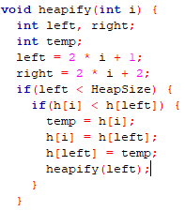
Изменение кучи

Slide 20
Увеличение ключа
int heap_increase_key(struct heap *h, int index, int key)
{
if (h->nodes[index].key > key)
return -1;
h->nodes[index].key = key;
for ( ; index > 1 &&
h->nodes[index].key > h->nodes[index / 2].key; index = index / 2)
{
heap_swap(&h->nodes[index], &h->nodes[index / 2]);
}
return index;
}
T_{Increase} = O(logn)

Slide 21
Построение бинарной кучи
Дан неупорядоченный массив A длины n
Требуется построить из его элементов бинарную кучу

Slide 22
Построение бинарной кучи (v1)
Дан неупорядоченный массив A длины n
Требуется построить из его элементов бинарную кучу
function BuildHeap(A[1:n])
h = for | CreateBinaryHeap(n) i = 1 to n do | // O(1)
 | HeapInsert(h, A[i], A[i]) | // O(logn)
end for function |  | T_{BuildHeap} = O(nlogn)
end

Slide 23
Построение бинарной кучи (v2)
Дан неупорядоченный массив A длины n
Требуется построить из его элементов бинарную кучу
function MaxHeapify(A[1:n], i)
left = 2 * i right = 2 * i + 1 largest = i
// left sub heap
// right sub heap
if left <= n and A[left] > A[i] then
largest = left
if right <= n and A[right] > A[largest] then
largest = right
if largest != i then heap_swap(A[i], A[largest]) MaxHeapify(A, largest)
end if end function
function BuildMaxHeap(A[1:n]) h = CreateBinaryHeap(n) for i = ⌊n / 2⌋ downto 1 do
MaxHeapify(A, i)
end function
// O(1)
^{T}BuildHeap ^{= O(n)}
// O(h)
23

Slide 24
Использование двоичной кучи

Slide 25
Очередь с приоритетом (priority queue)
Очередь с приоритетом (priority queue) –
очередь, в которой элементы имеют приоритет (вес);
первым извлекается элемент с наибольшим приоритетом (ключом)
Поддерживаемые операции:
Insert – добавление элемента в очередь
Max – возвращает элемент с максимальным приоритетом
ExtractMax – удаляет из очереди элемент с максимальным приоритетом
IncreaseKey – изменяет значение приоритета заданного элемента
Merge – сливает две очереди в одну
Значение (value) | Приоритет (priority)
Слон | 3
Кит | 1
Лев | 15
25

Slide 26
Сравнение оценки алгоритмов
В таблице приведены трудоемкости операций очереди с приоритетом (в худшем случае, worst case)
Символом ‘*’ отмечена амортизированная сложность операций
Операция | Binary heap | Binomial heap | Fibonacci heap | Pairing heap | Brodal heap
FindMin | Θ(1) | O(logn) | Θ(1) | Θ(1)* | Θ(1)
DeleteMin | Θ(logn) | Θ(logn) | O(logn)* | O(logn)* | O(logn)
Insert | Θ(logn) | O(logn) | Θ(1) | Θ(1)* | Θ(1)
DecreaseKey | Θ(logn) | Θ(logn) | Θ(1)* | O(logn)* | Θ(1)
Merge/Union | Θ(n) | Ω(logn) | Θ(1) | Θ(1)* | Θ(1)

Slide 27
Алгоритм Дейкстры
Обозначим через n количество вершин, а через m — количество рёбер в графе G.
В обычном простейшем случае получаем O(n*n).
С помощью двоичной кучи сложность алгоритма получается:
О(log n * (n + m)).
Так как время удаления вершины из станет log n при том, что время модификации тоже возрастёт до log n. Так как цикл выполняется порядка n раз, а количество релаксаций (смен меток) не больше m, О(log n * (n + m)).

Slide 28
Сортировка на базе бинарной кучи
На основе бинарной кучи можно реализовать алгоритм сортировки с вычислительной сложностью O(nlogn)
в худшем случае
Как ?

Slide 29
Сортировка на базе бинарной кучи
На основе бинарной кучи можно реализовать алгоритм сортировки с вычислительной сложностью O(nlogn)
в худшем случае
Как ?
function HeapSort(v[1:n]) h = CreateBinaryHeap(n) for i = 1 to n do
HeapInsert(h, v[i], v[i])
end for
for i = 1 to n do
v[i] = HeapRemoveMax(h)
end for end function
T₁ = O(1)
T₂ = O(logn)
T₃ = O(logn)

Slide 30
Сортировка на базе бинарной кучи
На основе бинарной кучи можно реализовать алгоритм сортировки с вычислительной сложностью O(nlogn)
в худшем случае
Как ?
function HeapSort(v[1:n]) h = CreateBinaryHeap(n) for i = 1 to n do
HeapInsert(h, v[i], v[i])
end for
for i = 1 to n do
v[i] = HeapRemoveMax(h)
end for end function
T₁ = O(1)
T₂ = O(logn)
T₃ = O(logn)
T_{HeapSort} = 1 + nlogn + nlogn = O(nlogn)

Slide 31
Оценки работы алгоритма

Slide 32
Скорость работы программы

Slide 33
Скорость работы программы с выводом данных

Slide 34
Отношение

Slide 35
Отношение теоретического к практическому

Slide 36
Спасибо за внимание!

